Slide 1
ИНДИВИДУАЛЬНЫЙ ПОДХОД К УЧАЩИМСЯ НАЧАЛЬНОЙ ШКОЛЫ ПРИ ФОРМИРОВАНИИ НАВЫКА ГРАМОТНОГО ПИСЬМА
Станислав Викторович Иванов, доцент кафедры русского языка Института филологии МПГУ, кандидат филологических наук, лауреат премии Президента РФ в области образования, член Орфографической комиссии РАН, автор программы и учебников по русскому языку системы «Начальная школа XXI века», автор словарей проекта РАН «Словари XXI века»

Slide 2
Учебный предмет «Русский язык» реализует основную цель обучения
сформировать у учащихся начальной школы познавательную мотивацию к изучению русского языка, которая выражается в осознанном стремлении научиться использовать языковые средства для успешного решения коммуникативных задач и познакомиться с основами научного описания родного языка.
Формирование познавательной мотивации осуществляется в процессе достижения предметных целей изучения русского языка социокультурной и научно-исследовательской.
достигается решением задач развития устной и письменной речи учащихся и формирования у них основ грамотного, безошибочного письма.
Социокультурная цель
Научно-исследовательская цель
реализуется в процессе ознакомления учащихся с основными положениями науки о языке.

Slide 3
ГРАМОТНОЕ, БЕЗОШИБОЧНОЕ ПИСЬМО – ПОКАЗАТЕЛЬ ОБЩЕЙ КУЛЬТУРЫ ЧЕЛОВЕКА

Slide 4
ФОРМИРОВАНИЕ НАВЫКА ГРАМОТНОГО, БЕЗОШИБОЧНОГО ПИСЬМА НЕВОЗМОЖНО БЕЗ ПОСТОЯННОГО, НО РАЗНООБРАЗНОГО ТРЕНИНГА, УЧИТЫВАЮЩЕГО ИНДИВИДУАЛЬНЫЕ ОСОБЕННОСТИ ОБУЧАЮЩИХСЯ

Slide 5
Технология достижения планируемых результатов на страницах учебника
поурочное структурирование учебного материала;
реализация лингво-методического принципа «Один урок – одна цель» (2, 3, 4 класс);
соответствие содержания уроков планируемым результатам «Ученик научится» и «Ученик получит возможность научиться»;
учебный материал каждого урока обеспечивает реализацию индивидуального и дифференцированного подходов к обучению.

Slide 6
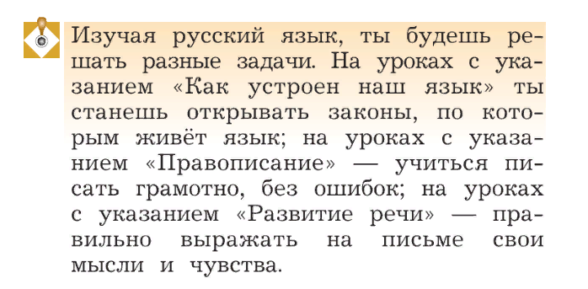

Slide 8
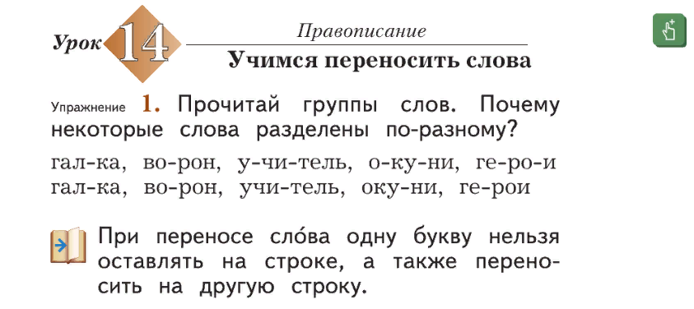
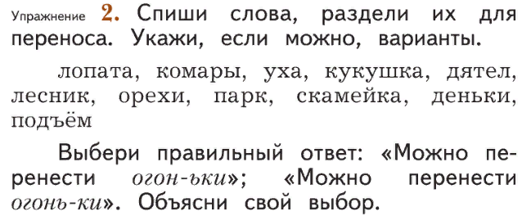

Slide 9
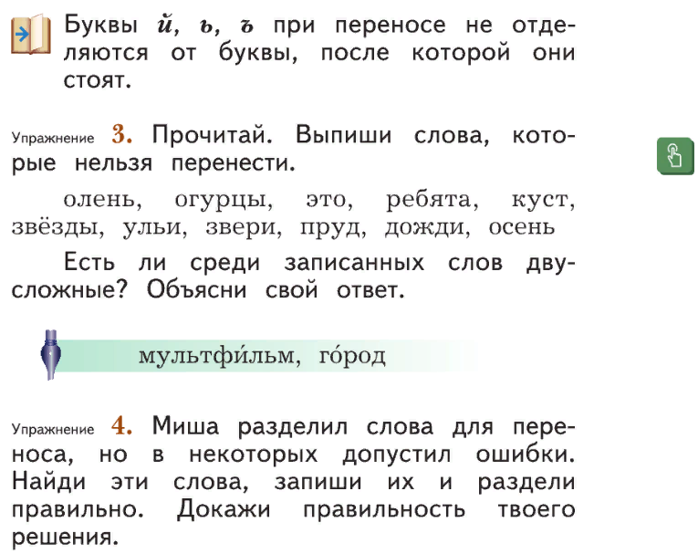
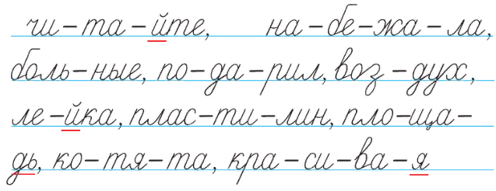

Slide 10
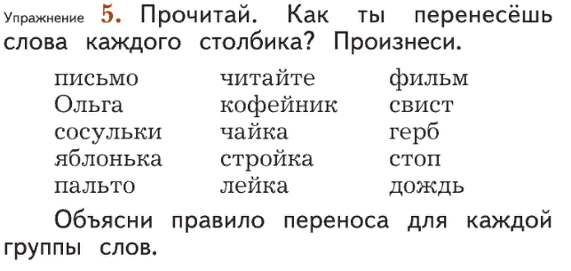

Slide 11
ОСНОВНЫЕ ПРИНЦИПЫ РУССКОЙ ОРФОГРАФИИ
ФОНЕМАТИЧЕСКИЙ: ПРОВЕРКА ПО СИЛЬНОЙ ПОЗИЦИИ – ВОДА (ВОДЫ), ЧИСТОТА (ЧИСТО), ЗУБ (ЗУБЫ)
ФОНЕТИЧЕСКИЙ: НАПИСАНИЕ СООТВЕТСТВУЕТ ПРОИЗНОШЕНИЮ - БЕСПОЛЕЗНЫЙ, БЕЗБОЛЕЗНЕННЫЙ, СЫЗНОВА, РОЗЫСК
МОРФОЛОГО-ФОНЕМАТИЧЕСКИЙ (МОРФОНЕМАТИЧЕСКИЙ): ЕДИНООБРАЗНОЕ НАПИСАНИЕ МОРФЕМ – УМОЙСЯ, УМЫВАТЬСЯ ([ЦА]), КОНТРИГРА, СВАРЕННЫЙ
ТРАДИЦИОННЫЙ: СЛОВАРНЫЕ СЛОВА

Slide 12
В ФОРМИРОВАНИИ НАВЫКА ГРАМОТНОГО ПИСЬМА УЧАСТВУЮТ:
ЗРИТЕЛЬНАЯ ПАМЯТЬ
ДОЛГОВРЕМЕННАЯ ПАМЯТЬ
МОТОРНАЯ ПАМЯТЬ
АРТИКУЛЯЦИОННАЯ ПАМЯТЬ
ФОНЕМАТИЧЕСКИЙ СЛУХ
ЛОГИЧЕСКОЕ МЫШЛЕНИЕ

Slide 16
ТРАДИЦИОННЫЕ УПРАЖНЕНИЯ
СПИСЫВАНИЕ
ПИСЬМО ПОД ДИКТОВКУ
ВОССТАНОВЛЕНИЕ ЦЕЛОСТНОСТИ СЛОВА (ПРОПУЩЕННЫЕ БУКВЫ)
ГРУППИРОВКИ ПО МЕСТУ ОРФОГРАММЫ В СЛОВЕ
ЗАУЧИВАНИЕ (СЛОВАРНЫЕ СЛОВА)
ИСПРАВЛЕНИЕ ДОПУЩЕННЫХ ОШИБОК
ПРИМЕНЕНИЕ ПРАВИЛА ПО АЛГОРИТМУ
ДИКТАНТ С ПРЕДВАРИТЕЛЬНОЙ ПОДГОТОВКОЙ

Slide 18
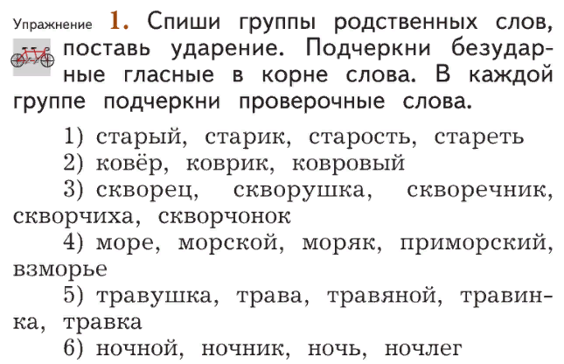

Slide 19
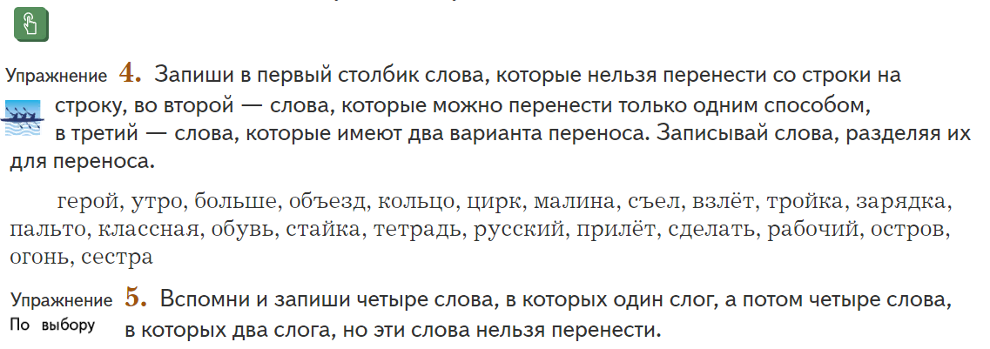

Slide 20
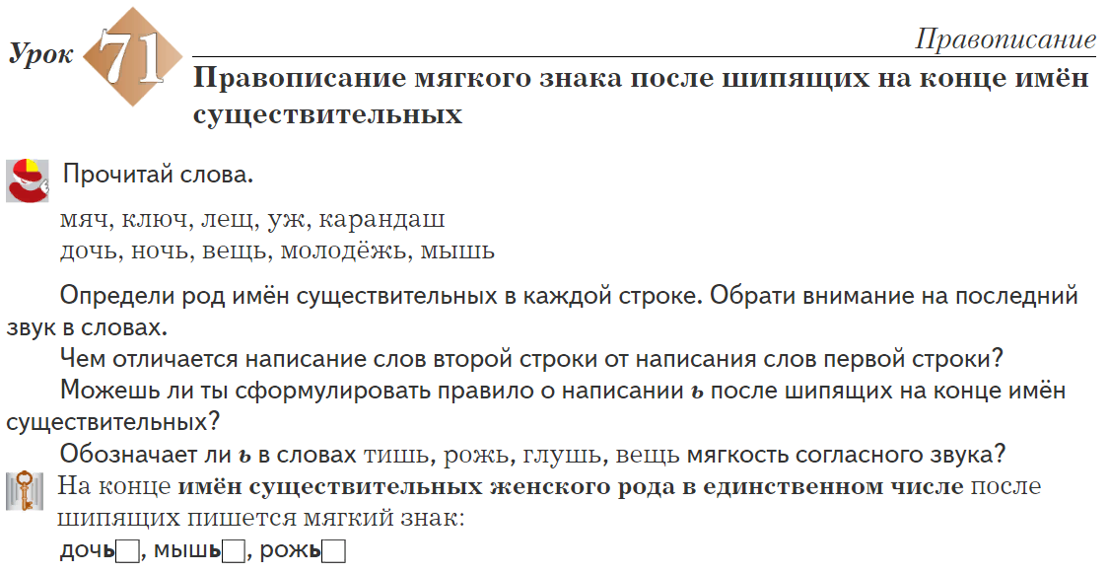

Slide 22
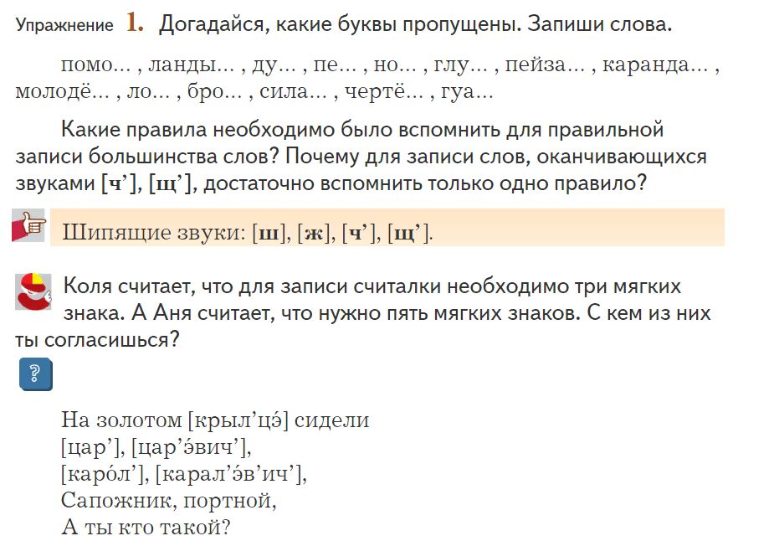

Slide 23
На конце имён существительных женского рода в единственном числе после шипящих пишется мягкий знак:
дочь, мышь, рожь.
У существительных 1-го склонения в форме родительного падежа множественного числа после шипящих мягкий знак не пишется:
туча — туч, роща — рощ.
На конце имён существительных мужского рода в единственном числе после шипящих мягкий знак не пишется:
ключ, товарищ, карандаш.

Slide 26
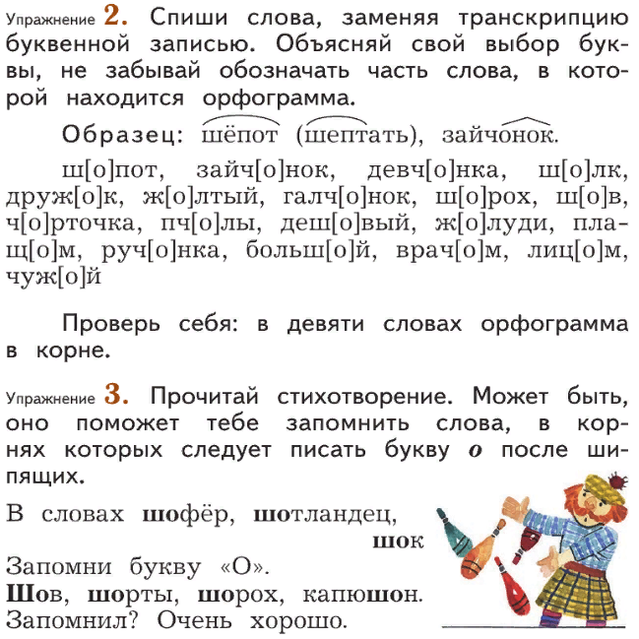

Slide 27
www.gramota.ru / грамота.рф

Slide 28
Российская академия наук Институт русского языка им. В. В. Виноградова

Slide 29
slovari21.ru

Slide 30
Орфографические нормы

Slide 31
НАСТОЛЬНЫЕ СЛОВАРИ ШКОЛЬНИКА.
НАЧАЛЬНАЯ ШКОЛА
Notes:
31
31
31
39=5-10

Slide 32
СПАСИБО ЗА ВНИМАНИЕ!

